Slide 1
Giriş:
Tüm ebelik uygulamalarında olduğu gibi doğuma hazırlık (DH) sürecinde önemli bir potansiyel vardır.
Doğuma hazırlık ebeveyn davranışındaki normal prosesleri güçlendirir.
Doğuma hazırlık sürecinde kadın, eşleri ve aileleri için doğru kararların alınması ve uygulanması konusunda doğru bilgi edinebilmeli ve bu şansı olmalıdır.
Ebeler bunun için en uygun pozisyondadır.
Doğuma hazırlık kurslarının süresi, eğitimin hedefi ailenin sağlığına etki eder.

Slide 2
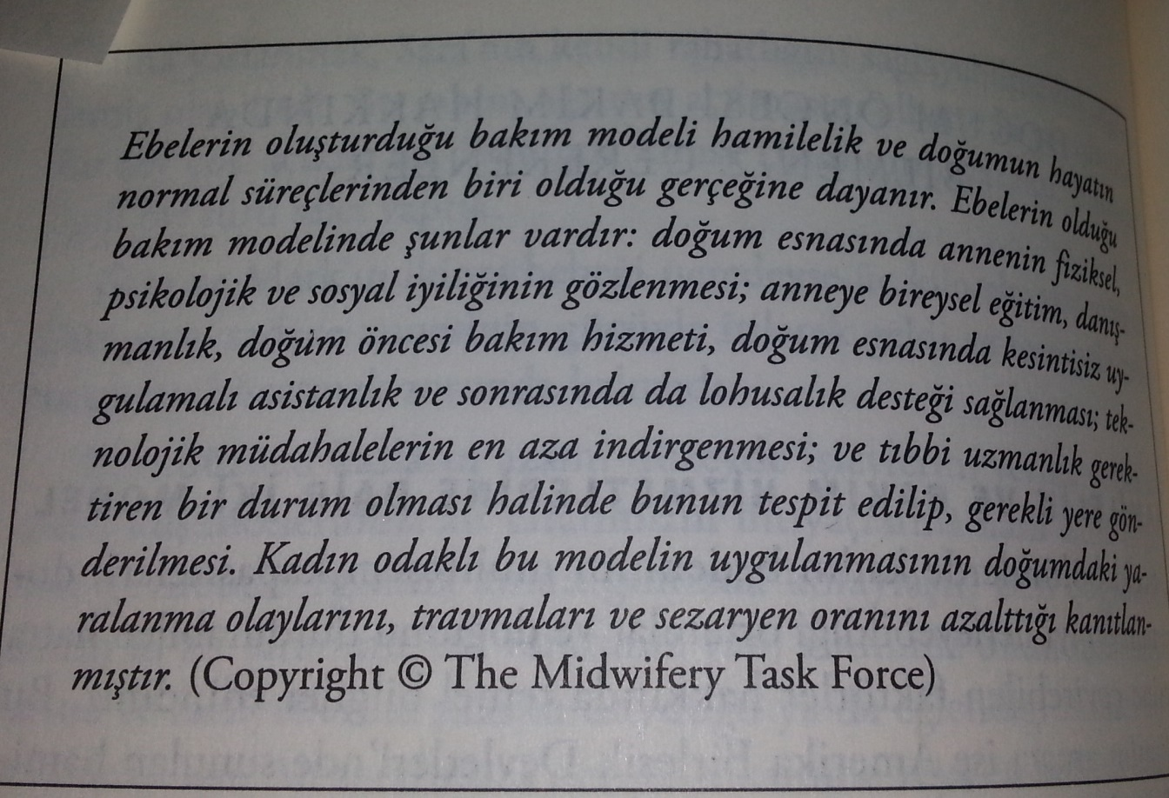
GASKİN MAYİna (2015)İna MAY’ın Doğuma Hazırlık Rehberi S.248

Slide 3
Modern kurs konseptleri ağrı ve korku döngüsünü kırmaya yöneliktir. Aynı zamanda psikolojik ve sosyal durumu da destekler.

Slide 4
Doğuma hazırlık Kurslarının Yararları
İyileştirilmiş sağlık bilinci,
Ağrıya etki eden stres yönetimi,
Aile içinde destek sistemlerinin iyileştirilmesi,
Başarılı emzirme yenidoğan beslenmesi,
Doğum sonrası sürece başarılı uyum,
Gelecek dönem için Aile Planlaması Yönetimi,
Özgüven (kadınları başarılı doğum sürecine yönelten)
(Enkin et al.,1998)

Slide 5
Kanıt temelli ebelik
Son zamanlarda Dünyada kalitenin sürdürülmesi ve kanıt temelli tıbbın geliştirilmesi için ebelik uygulamaları büyük önem kazanmıştır.
Bir çok Ülkede ebeler, tıbbi uygulama, psikolojik, sosyolojik ve doğum yardımında yeni uygulama ve araştırma çalışmalarını öğrenmek ve en iyi uygulamaları yapmakla yasal olarak sorumludur.

